Slide 1
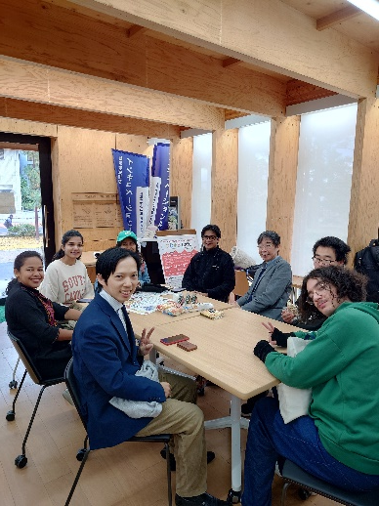
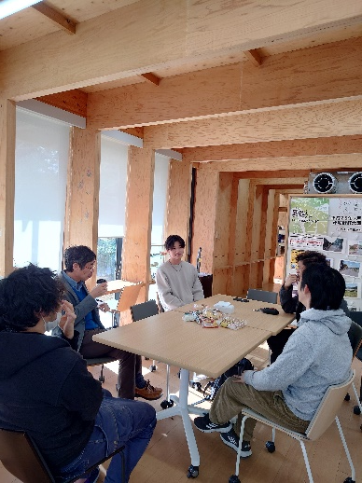
グローバルコモンズへのお誘い
Invitation to Global Commons
日本人学生，留学生，教職員の交流会を行います。ちょこっと寄ってお気軽に参加してください
日本語，英語，ハイブリット，話せなくて聞いているだけでもOK！
（英語は聞いているだけでも力がつきます）
留学生，学生，教職員どなたでも大歓迎です。
We hold an exchange meeting for Japanese students, international students, and faculty members. Please feel free to come and join us.
Japanese, English, hybrid, or just listening is OK!
All university members are welcome.
Thursday 2024.1.11
Thursday 2024.1.18
・12:10～12:55
・場所：学生市民交ハウスFLAT

